Slide 1
수치해석 HW#1
Bisection과 Newton-Raphson법의 비교
Python 사용
컴퓨터소프트웨어학부 2015005187 최철훈

Slide 2
목차
근 추측하기
Bisection을 이용하여 근 구하기
Newton-Rhapson을 이용하여 근 구하기
Bisection과 Newton-Rhapson의 비교

Slide 3
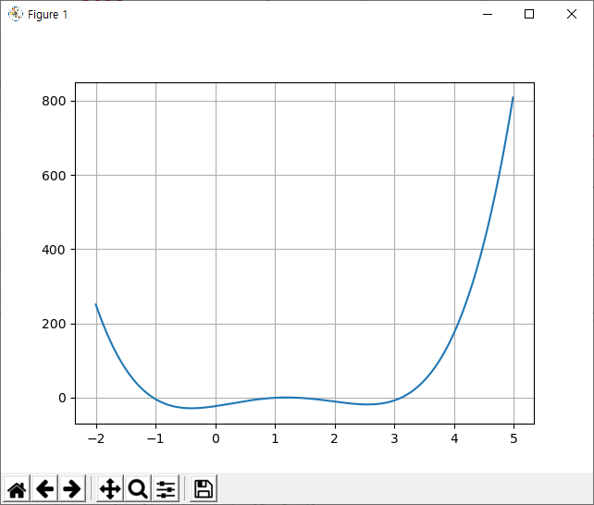
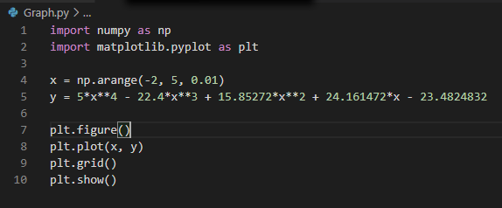

근 추측하기
먼저, f(x) = $5x^{4} −22.4x^{3}+ 15.85272x^{2}+24.161472x −23.4824832$의 근의 위치를 추측하기 위해 그래프를 그렸다.
위 그래프를 보면 f(x)의 근은 -1, 1, 3에 근접해 있으며 1근방에서 중근을 가짐을 확인할 수 있다.

Slide 4


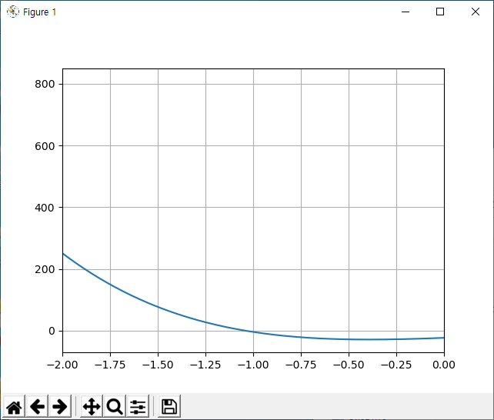
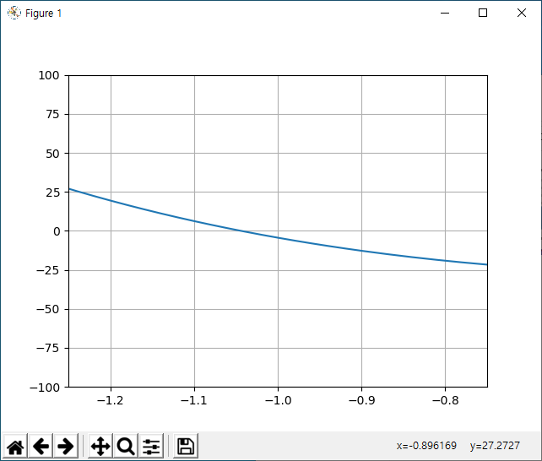
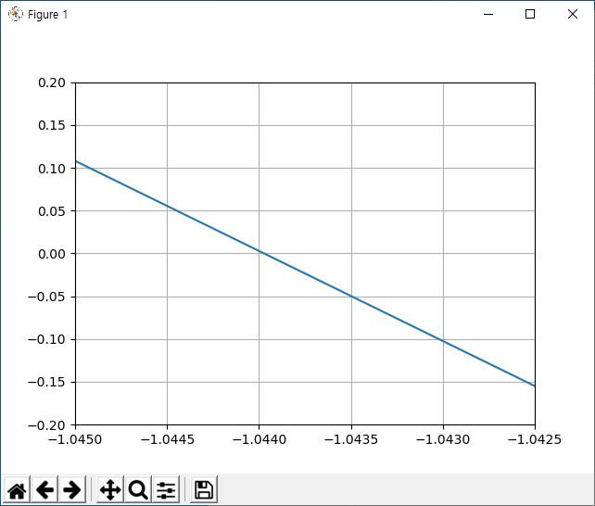
근 추측하기 -1 근방의 근 추측
-1 근방의 근을 좀 더 정확하게 알기 위해 -1 근방을 점점 확대하여 그래프를 그렸다.
…..
위와 같이 확대하여 -1.044에 근사한 값임을 알 수 있다.

Slide 5


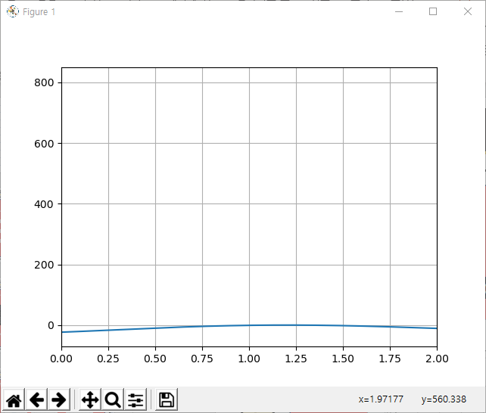
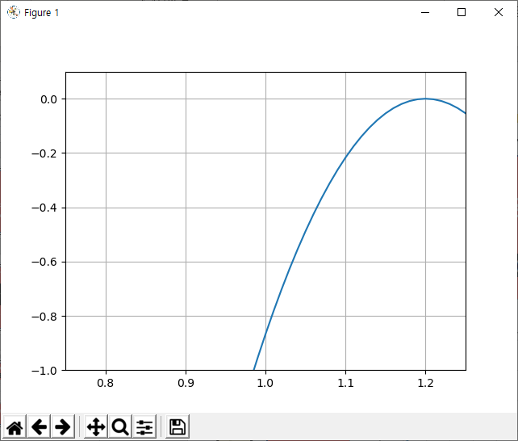
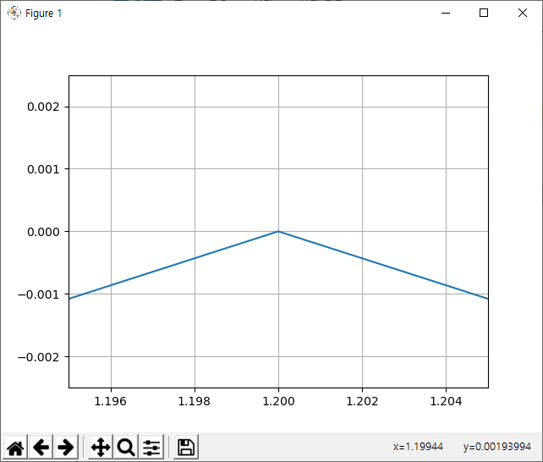
근 추측하기 1 근방의 근 추측
1 근방의 근을 좀 더 정확하게 알기 위해 1 근방을 점점 확대하여 그래프를 그렸다.
…..
위와 같이 확대하여 1.2에 근사한 값임을 알 수 있다.

Slide 6


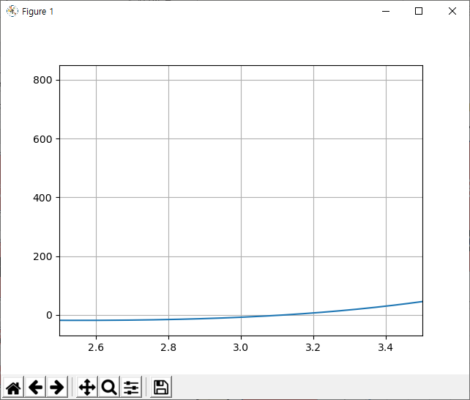
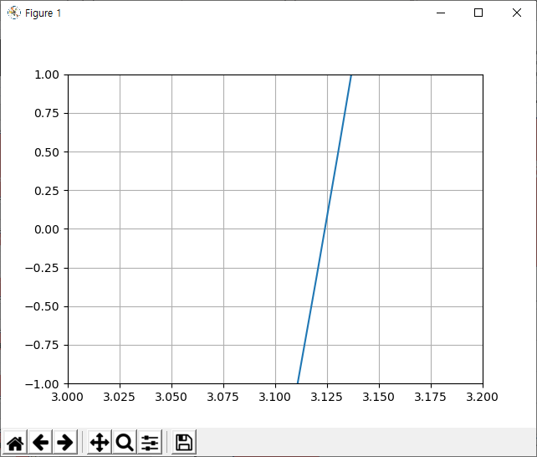
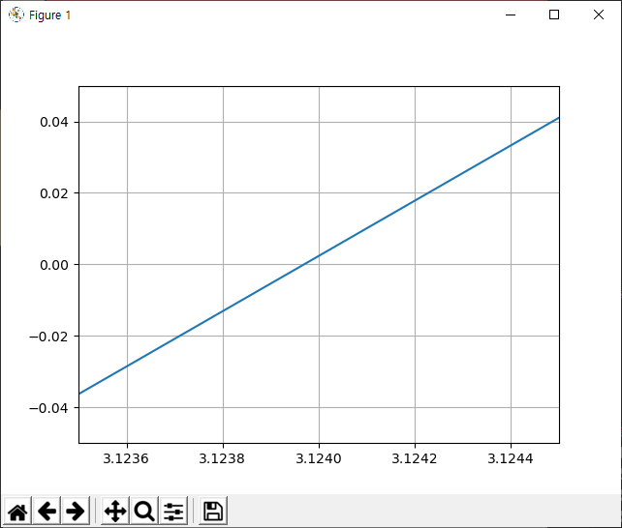
근 추측하기 3 근방의 근 추측
3 근방의 근을 좀 더 정확하게 알기 위해 3 근방을 점점 확대하여 그래프를 그렸다.
…..
위와 같이 확대하여 3.124에 근사한 값임을 알 수 있다.

Slide 7
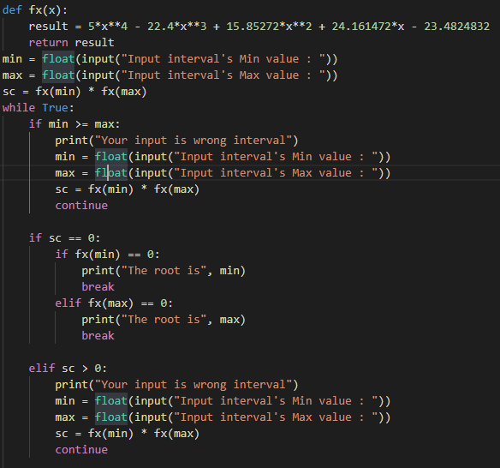
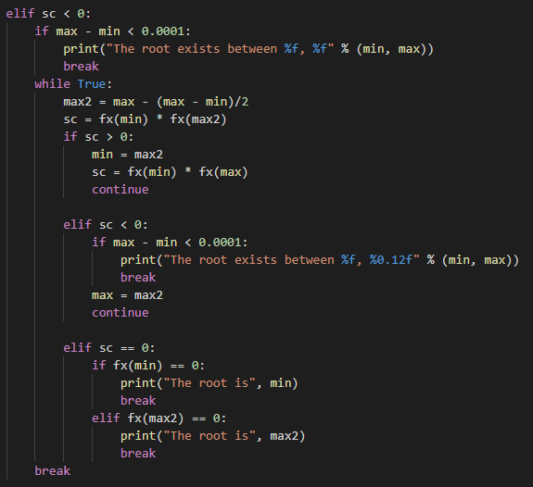
Bisection을 이용하여 근 구하기 코드
Bisection을 구현한 코드이다. 정확한 근을 찾지 못하면 interval이 0.0001보다 작을 경우 interval을 반환하도록 하였다.

Slide 8
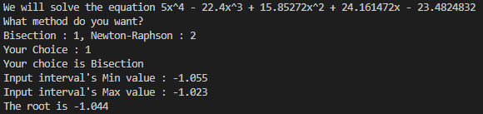
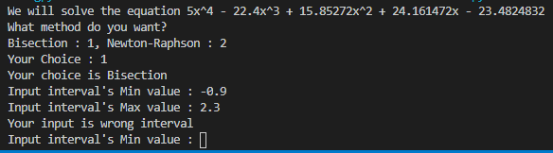
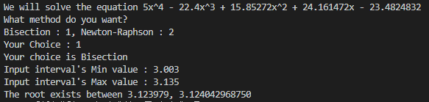
Bisection을 이용하여 근 구하기 결과
각각 근사치를 중심으로 interval을 5번 이등분하는 초기 interval로 설정하였다.
-1.044가 근이다.
1.2는 중근이어서 sign change가 일어나지
않으므로 값을 찾지 못한다.
근이 3.123979와 3.124042968750 사이에
있다.

Slide 9
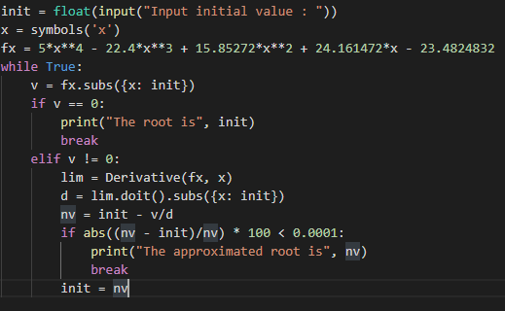

Newton-Rhapson을 이용하여 근 구하기 코드
Newton-Rhapson법을 구현한 코드이다. 정확한 근을 찾지 못하면 $x_{i+1}과$ $x_{i}의$ 차이가 0.0001%의 오차율을 보이면 이 때의 $x_{i+1}값$을 반환하도록 하였다.

Slide 10
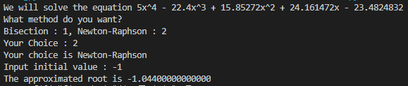
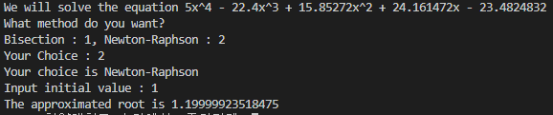
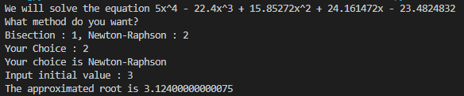
Newton-Rhapson을 이용하여 근 구하기 결과
각각 근사치에서 가장 가까운 정수를 택하여 initial value로 설정하였다.
-1.044가 근이다.
1.19999923518475가 근사값이다.
3.12400000000075가 근사값이다.

Slide 11
Bisection과 Newton-Rhapson의 비교
Bisection은 중근을 구할 수 없지만 Newton-Rhapson법은 구할 수 있다.
Bisection은 interval과 stop condition에 따라서 얼마나 정확한 근을 구할지가 결정되지만 Newton-Rhapson법은 근과 initial value사이에 변곡점만 있지 않으면 stop condition에 따라서만 얼마나 정확한 근을 구할지가 결정된다.

Slide 12
마무리
감사합니다.
https://github.com/cheol-hoon/Numerical-Analysis

